Slide 1
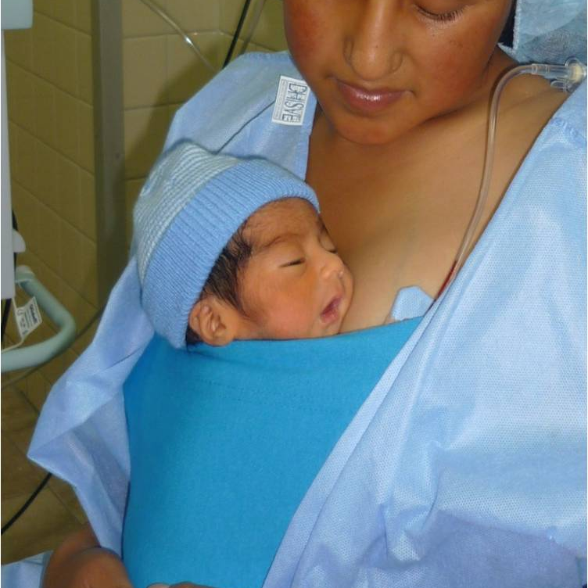
KANGAROO MOTHER CARE IN ecuador
Proyecto RED CONE COTOPAXI
MINISTERIO DE SALUD PÚBLICA
URC.CHS
2013

Slide 2


Slide 3
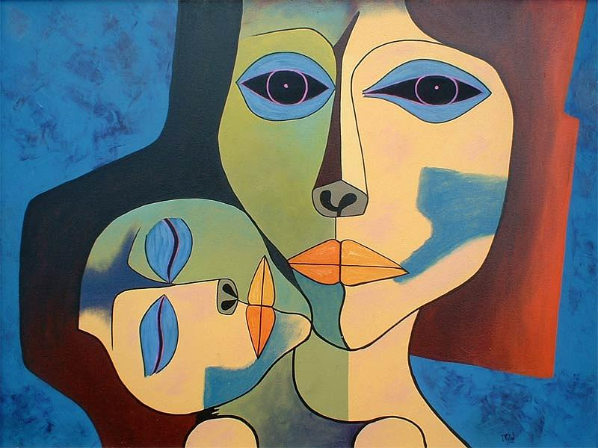


Gracias
por su atención
Dirección Provincial de Salud Cotopaxi

